Slide 1



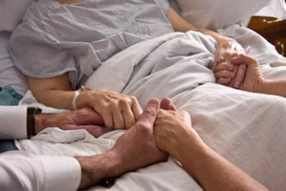
Ali lahko s paliativnimi ukrepi odpravimo razloge za evtanazijo?
dr. Maja Ebert Moltara, dr. med.
Oddelek za akutno paliativno oskrbo, Onkološki inštitut Ljubljan
Slovensko združenje za paliativno in hospic oskrbo
13.3.2019, Ljubljana

Slide 2


PALIATIVNA OSKRBA
ŽIVLJENJE
DOSTOJANSTVO
SMRT
EVTANAZIJA
TRPLJENJE
ZDRAVNIŠKA POMOČ
PRI SAMOMORU

Slide 3
PALIATIVNA OSKRBA
ŽIVLJENJE
DOSTOJANSTVO
SMRT
EVTANAZIJA
TRPLJENJE
ZDRAVNIŠKA POMOČ
PRI SAMOMORU

Slide 4

... pri nas imamo paliativnega bolnika...
grr... je čisto terminalen...

Slide 5

6 OSNOVNIH VPRAŠANJ O PALIATIVNI OSKRBI:
KAJ?
ZA KOGA?
KDO?
KJE?
KDAJ? ZAKAJ?

Slide 6
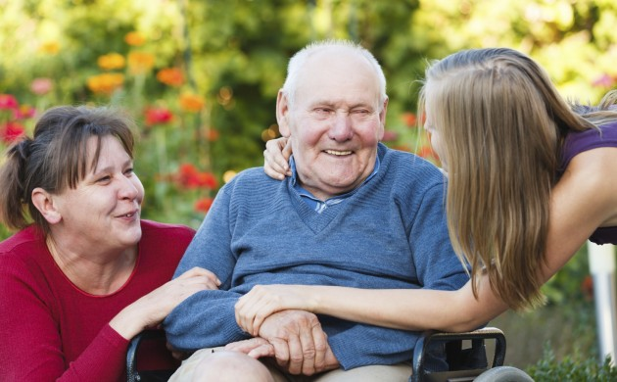
KAJ?
Paliativna oskrba
je aktivna celostna pomoč pacientom vseh starosti z napredovalo kronično neozdravljivo boleznijo ter njihovim bližnjim, slednjim tako v času bolezni kot v procesu žalovanja.
Državni program paliativne oskrbe, 2010
(WHO definition of palliative care)

Slide 7
KAJ?
TELESNI SIMPTOMI
bolečina
PSIHOLOŠKI SIMPTOMI
strah
DUHOVNA OBRAVNAVA
SOCIALNA OBRAVNAVA
Socialna izoliranost
težko dihanje
bruhanje
utrujenost
slabost
jeza
aksioznost
depresija
pomanjkanje
družinska dinamika
prepričanje
upanje
vprašanja o življenju/smrti
veroizpoved
CELOSTNA
OBRAVNAVA
e-učbenik za študente medicine: poglavje Paliativna oskrba (Ebert)

Slide 8
KAJ?
zagovarja življenje in spoštuje umiranje kot naravni proces:
na paciente, ki umirajo, ne smemo gledati kot na medicinski neuspeh, deležni morajo biti učinkovitega lajšanja telesnih, socialnih, psiholoških in duhovnih potreb ter težav. Vse aktivnosti morajo biti usmerjene v izboljšanje kakovosti preostalega življenja.
smrti niti ne pospešuje niti ne zavlačuje:
na osnovi strokovnih utemeljitev se izvajajo le posegi, ki pacientom izboljšajo kakovost življenja.
Državni program paliativne oskrbe, 2010
(WHO definition of palliative care)

Slide 9
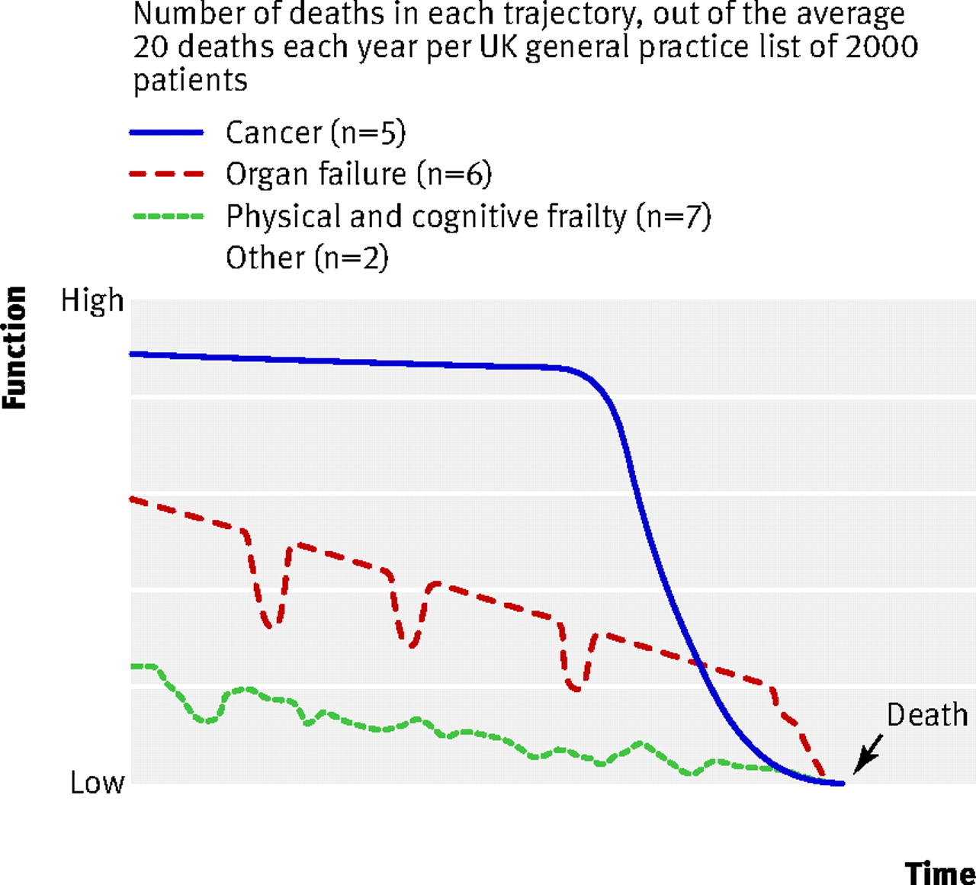
ZA KOGA?
RAK
KRONIČNO SRČNO POPUŠČANJE
KOPB
KRHKOST STAROSTNIKOV
Murray, S. A et al. BMJ 2008;336:958-959

Slide 10

KDO?
Vsi zdravstveni delavci skupaj s sodelavci, ki obravnavajo neozdravljivo bolne.
Osnovna paliativna oskrba (80% bolnikov):
se izvaja na vseh ravneh zdravstvenega sistema
(v bolnišnicah, zdravstvenih domovih, na domu pacienta, pri izvajalcih institucionalnega varstva, nevladnih organizacijah – hospicih...)
Izvajali naj bi jo vsi, ki obravnavajo neozdravljivo bolne.
Specializirana paliativna oskrba (20%):
ne nadomešča osnovne PO, temveč jo podpira in dopolnjuje glede na specifičnost in kompleksnost ugotovljenih potreb in težav.
Izvajajo jo timi dodatno izobraženi za to delo.
EAPC: White Paper on standards and norms for hospice and palliative care in Europe

Slide 11
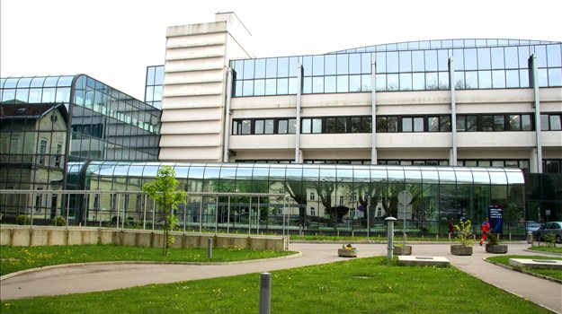

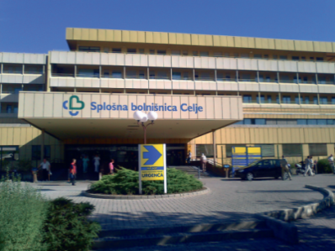
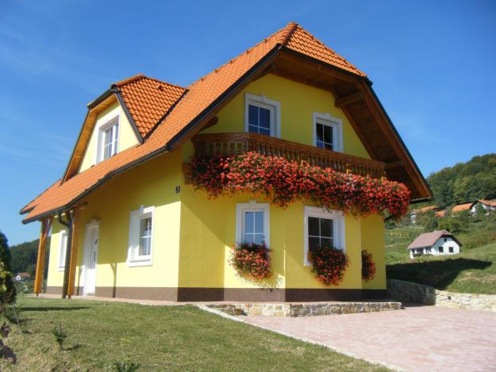
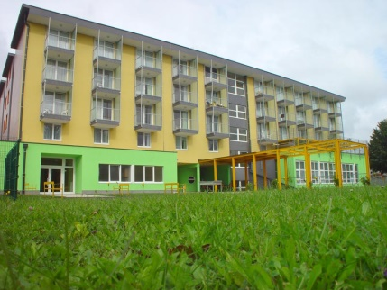




KJE?
TERCIARNI CENTER
MOBILNI PALIATIVNI TIMI
REGIONALNE BOLNIŠNICE
URGENTNI TIMI
DRUŽINSKI ZDRAVNIK
S PATRONAŽNO SESTRO
LEKARNA, CENTRI ZA SOCIALNO DELO,...
BOLNIK IN DRUŽINA
DOMOVI STAREJŠIH OBČANOV
DRUŠTVA ZA POMOČ BOLNIKOM TER HOSPIC GIBANJA

Slide 12
KDAJ?
ONKOLOGIJA
SPECIFIČNO ZDRAVLJENJE
UMIRANJE
Diagnoza neozdravljive bolezni
paliativna radioterapija
paliativni operativni poseg
SIMPTOMATSKO ZDRAVLJENJE
(symptomatic care)
paliativna kemoterapija
PODPORNA IN PALIATIVNA OSKRBA
ŽALOVANJE
čas
e-učbenik za študente medicine: poglavje Paliativna oskrba (Ebert)

Slide 13
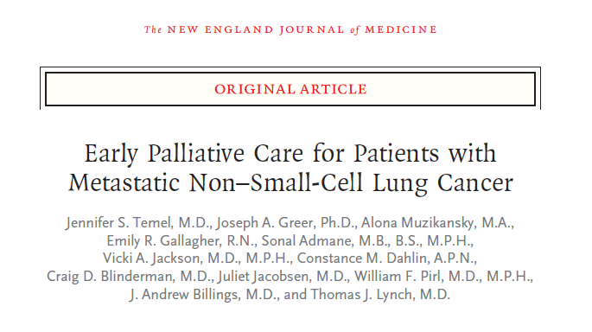
KDAJ?

Slide 14
ZAKAJ?
NUJNO
RDEČE | težki TELESNI SIMPTOMI (bolečina, dispnea, slabost, drugi hudi simptomi) DELIRIJ DEPRESIJA (samomorilnost)
ORANŽNO | ZAPRTJE blažji TELESNI SIMPTOMI (nespečnost, inapetenca, utrujenost, zaspanost) ČUSTVENE STISKE: anksioznost, depresija PREHRANJEVANJE
ZELENO | SOCIALNI STATUS DRUŽINA, POLOŽAJ BOLNIKA ZNOTRAJ DRUŽINE FINANČNI STATUS DUHOVNOST
MODRO | ZAPUŠČINA (duhovno, pravno) SIMBOLIČNA NESMRTNOST DOBRO POČUTJE ISKANJE „ISKRIC“
POMEMBNO

Slide 15
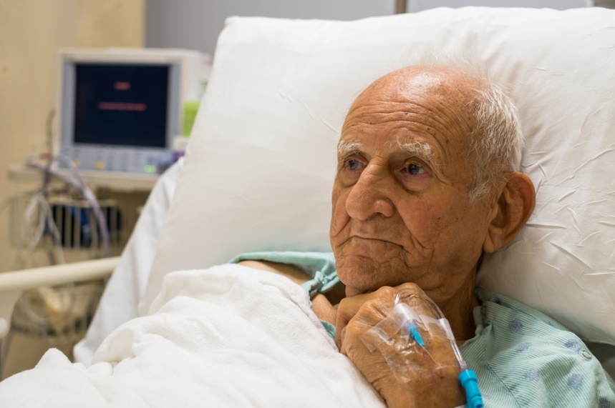
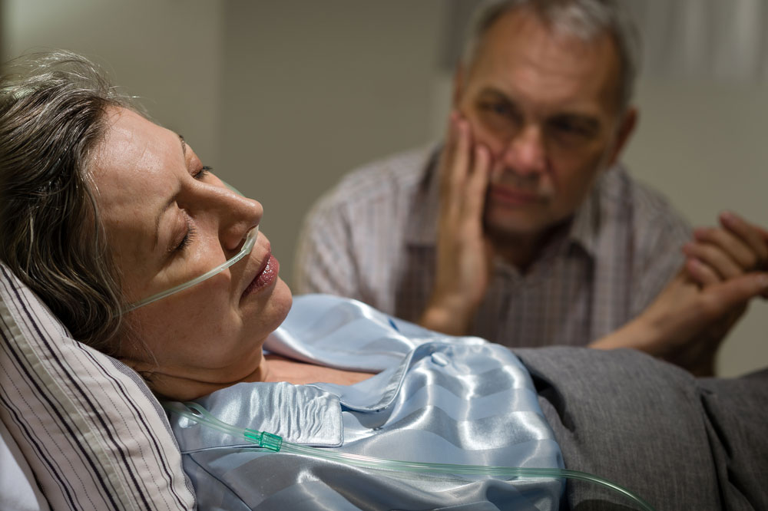
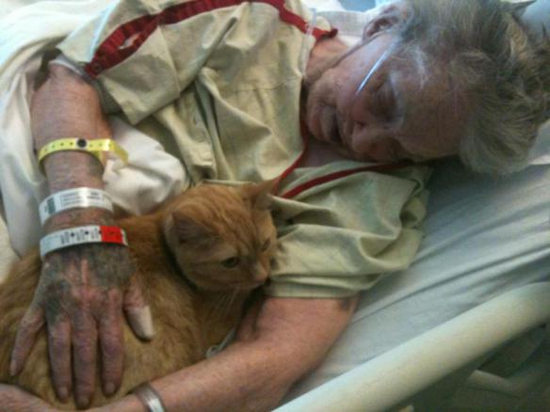
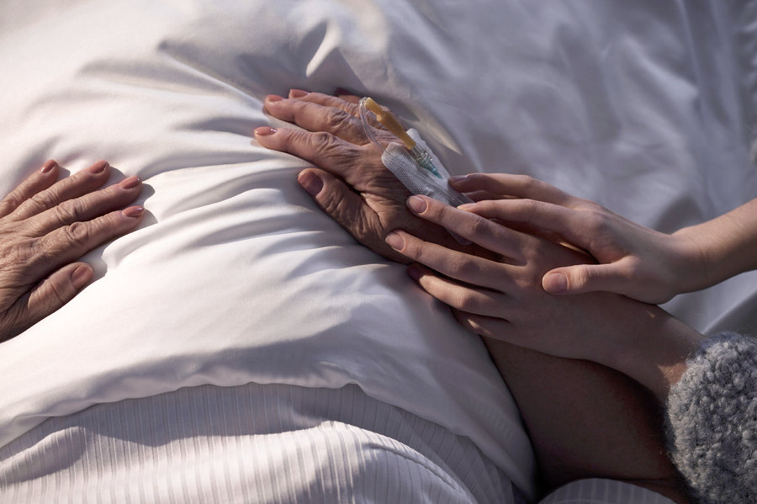

Slide 16



Slide 17
KLJUČNI DELI PALIATIVNE OSKRBE
Obvladovanje simptomov
Celostna in neprekinjena oskrba
Prepoznavanje in oskrba ob koncu življenja
Zagotavljanje podpore družini
Podpora v času žalovanja
KOMUNIKACIJA

Slide 18
  ZADNJI DNEVI ŽIVLJENJ - OBDOBJE UMIRANJA
… a journey from the known life of this world
… to the unknown of what lies ahead.

Slide 19


Slide 20
OBDOBJA V PALIATIVNI OSKRBI
RAK
KRONIČNO SRČNO POPUŠČANJE
KOPB
KRHKOST STAROSTNIKOV
Murray, S. A et al. BMJ 2008;336:958-959
PALIATIVNA OSKRBA ≠ UMIRANJE

Slide 21

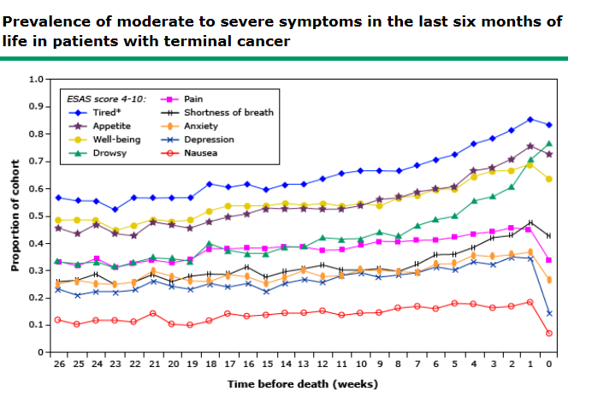
SIMPTOMI V PALIATIVNI OSKRBI

Slide 22
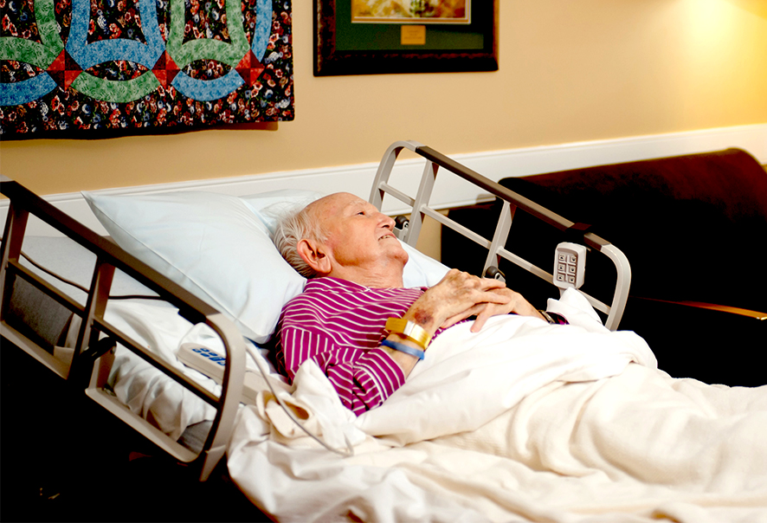
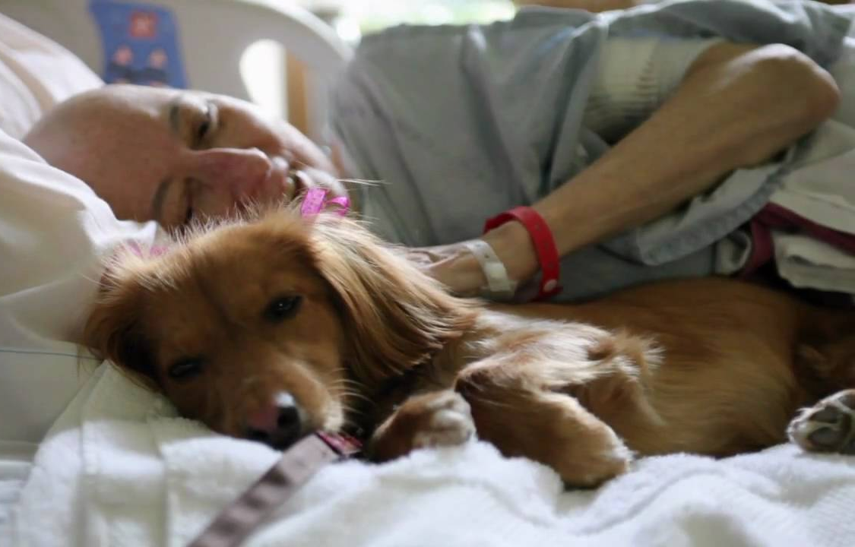
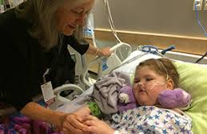

Slide 23
ZAKLJUČEK

Slide 24
PALIATIVNA OSKRBA
≠
EVTANAZIJA

Slide 25
Slovenija
20.000 smrti/leto
večina potrebuje
PALIATIVNI PRISTOP

Slide 26
PALIATIVNA OSKRBA
znanje in izkušnje
www.szpho.si
www.paliativnaoskrba.si

Slide 27
PALIATIVNA OSKRBA
ni vsemogočna
lahko pa pomaga mnogim

Slide 28
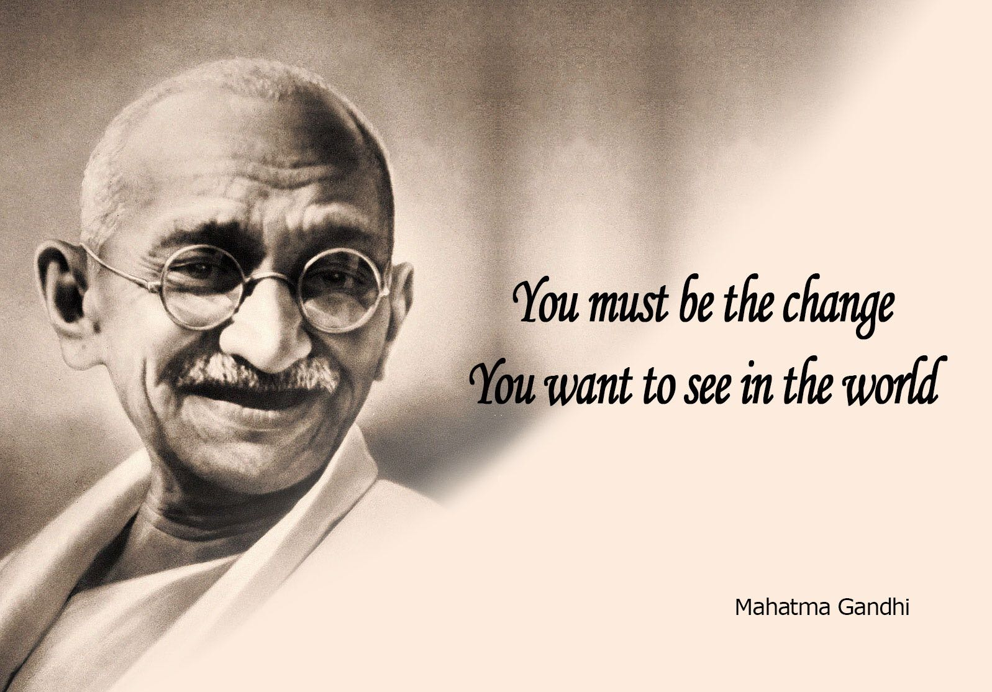
dr. Maja Ebert Moltara, dr. med.
Oddelek za akutno paliativno oskrbo, Onkološki inštitut Ljubljana
mebert@onko-i.si
Slovensko združenje za paliativno in hospic oskrbo
www.szpho.si

